Slide 1
Sistem library
Journal Review
Kelompok 2 | TI-22-PB
Muhammad Fadlan (222310026)
Dimas Permana (222310045)
Fajar Nurulloh (222310050)

Slide 2
Table of Contents
01
02
03
Section
Section
Section
04
Section
Pengertian
Use Case
Activity Diagram
Class Diagram

Slide 3
01
Pengertian

Slide 4
Pengertian
"Sistem secara waktu daring atau elektronik. Sistem ini memungkinkan pengguna untuk mengakses informasi tersebut secara mudah dan fleksibel melalui internet atau jaringan komputer lainnya. E-library dapat mencakup berbagai jenis materi, mulai dari buku elektronik (e-books) hingga database jurnal ilmiah yang dapat diakses secara online. Tujuan utamanya adalah untuk menyediakan akses yang mudah dan cepat ke informasi, mendukung proses pembelajaran, penelitian, dan pengembangan pengetahuan.

Slide 5
02
Use Case

Slide 6
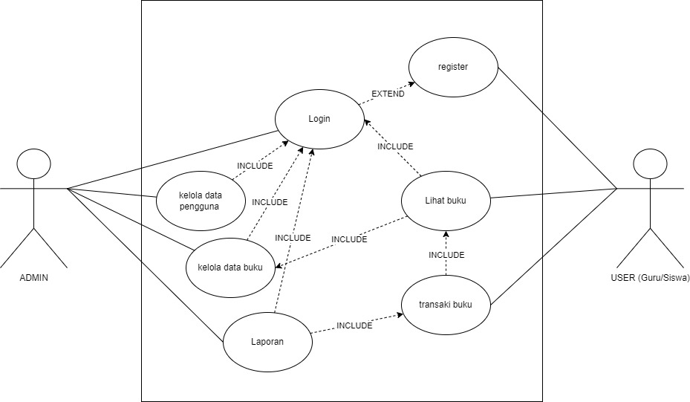
Use Case

Slide 7
03
Activity Diagram

Slide 8
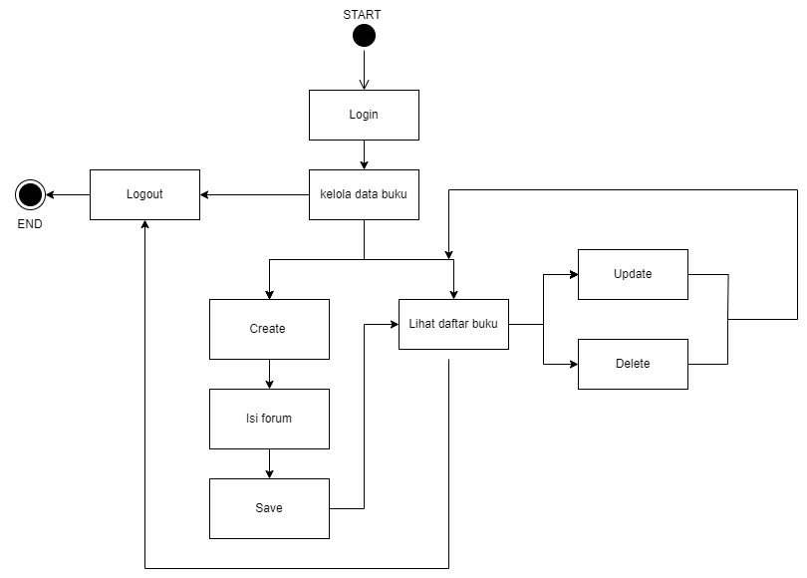
Activity Diagram

Slide 9
04
Class Diagram

Slide 10
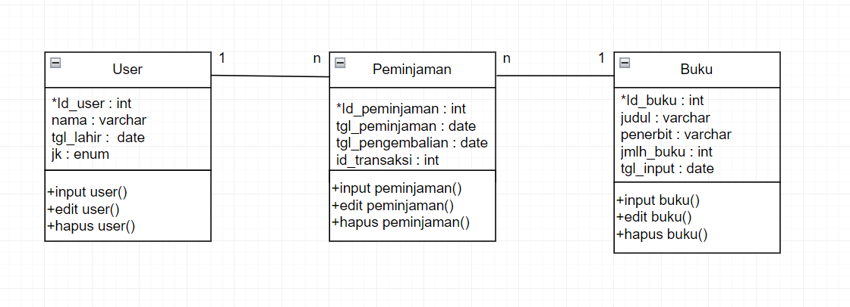
Class Diagram

Slide 11
Terimakasih!
Apakah ada yang ingin bertanya?

